Slide 1



ACCOUTING BOOK
记账本
GO
李洵钰 17052048
陈雪吟 17052043
陈湘瑾 17052070
胡洽鹏 17052019​

Slide 2
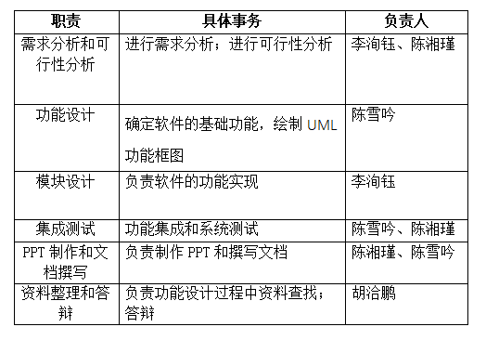




分工
group division

Slide 3


目录
/CONTENTS
01
APP介绍
02
功能展示
03
视频展示
04
心得体会

Slide 4
01
APP介绍
该APP主要是对目前已学课程的综合运用，将已有储备的课程知识与新的技术有机地结合起来，运用了数据库等相关知识。

Slide 5
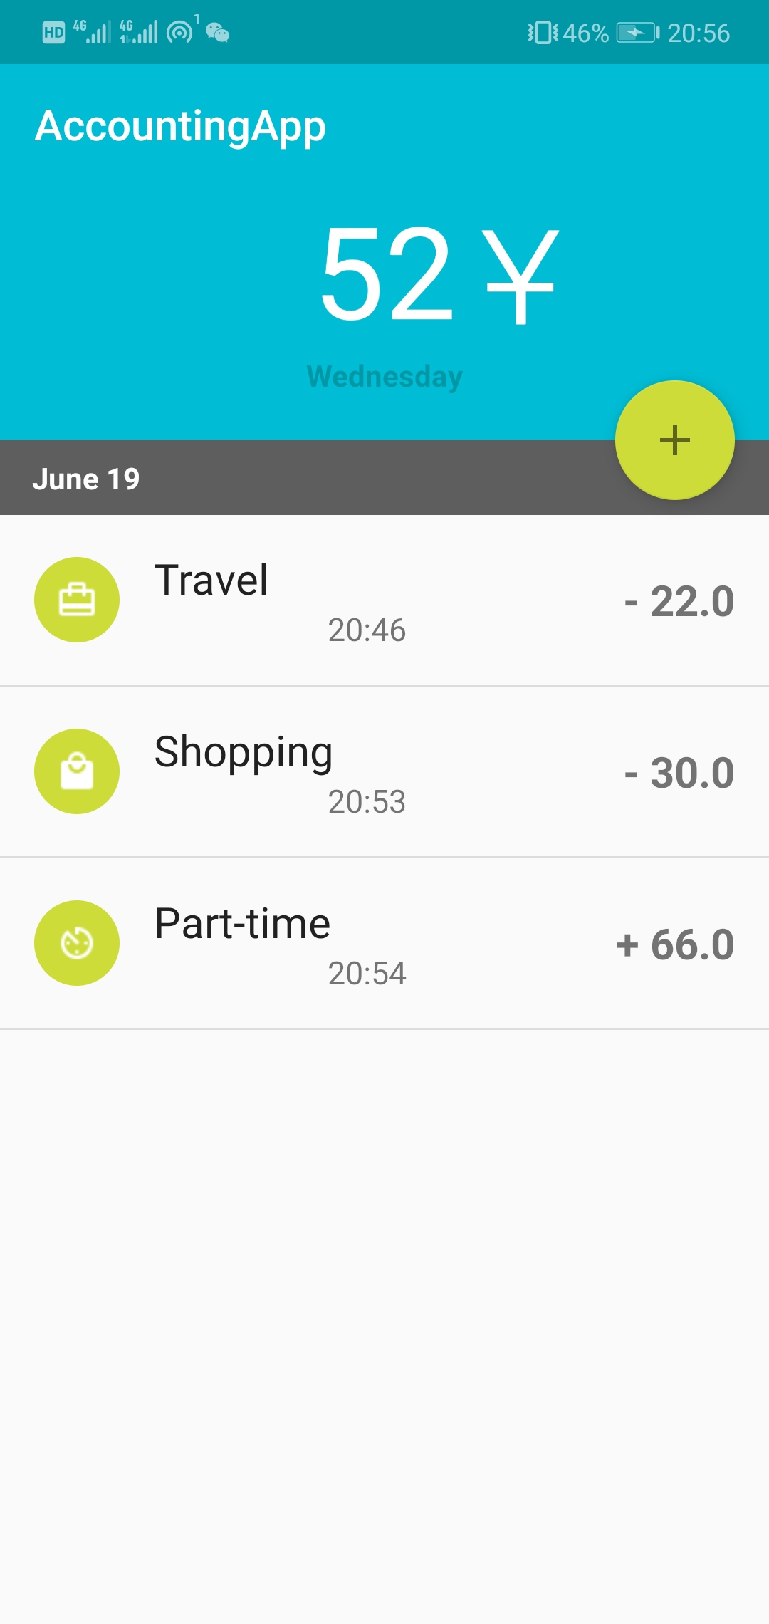




使用此APP可以帮你记录每天的收入和支出，钱花到哪里，一查就可以看到，方便管理自己的开支及收入。
APP介绍
introduction to the APP

Slide 6
APP介绍
主界面
introduction to the APP
添加
收入
支出
合计
移除账款

Slide 7
02
功能展示

Slide 8
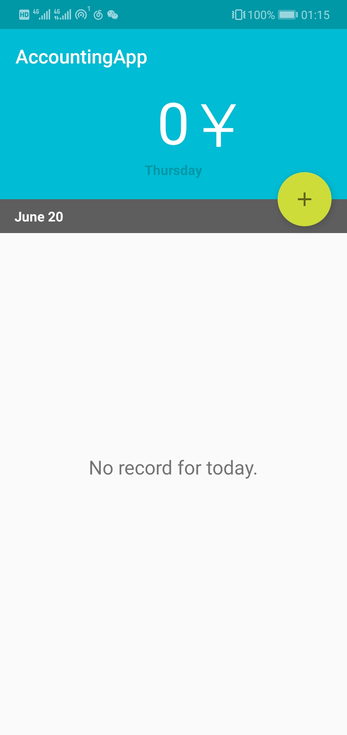



主界面
功能展示
function display

Slide 9
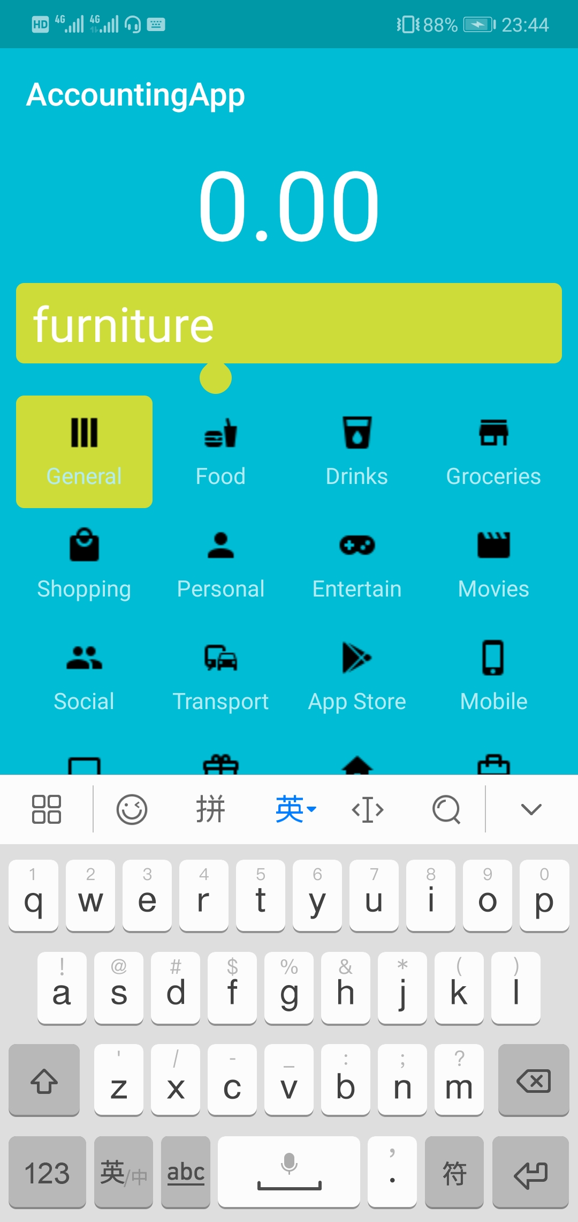
自主修改项目名
功能展示
function display

Slide 10
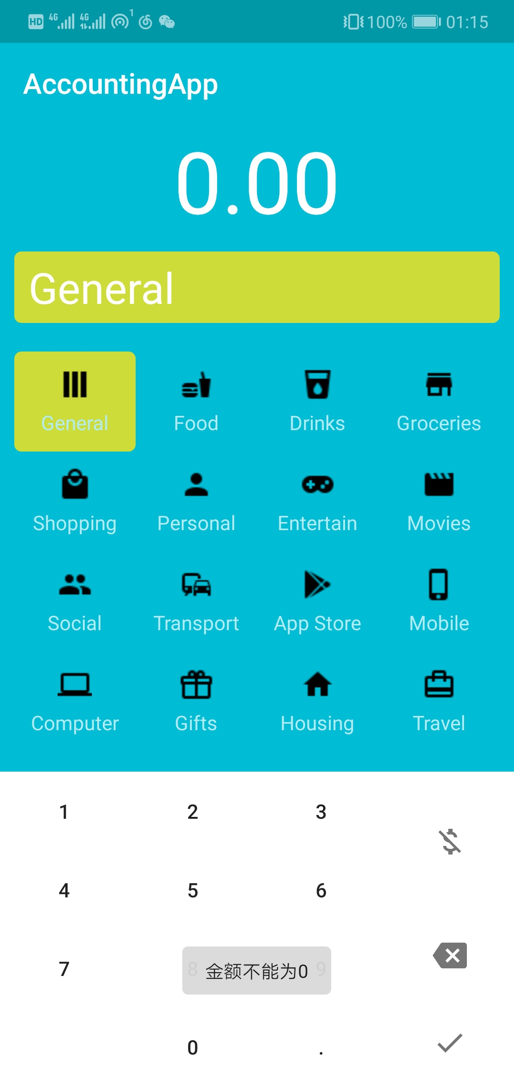
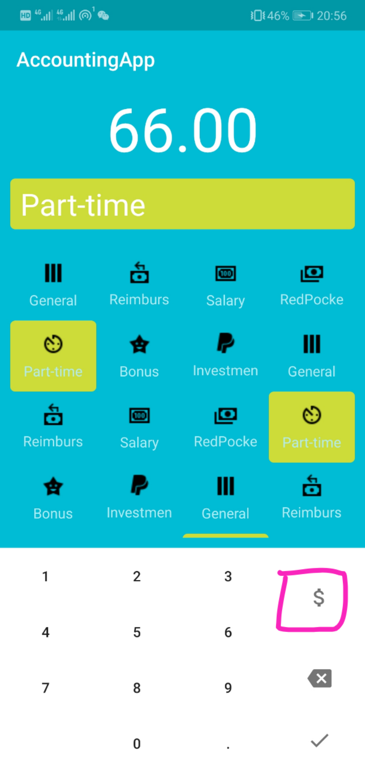
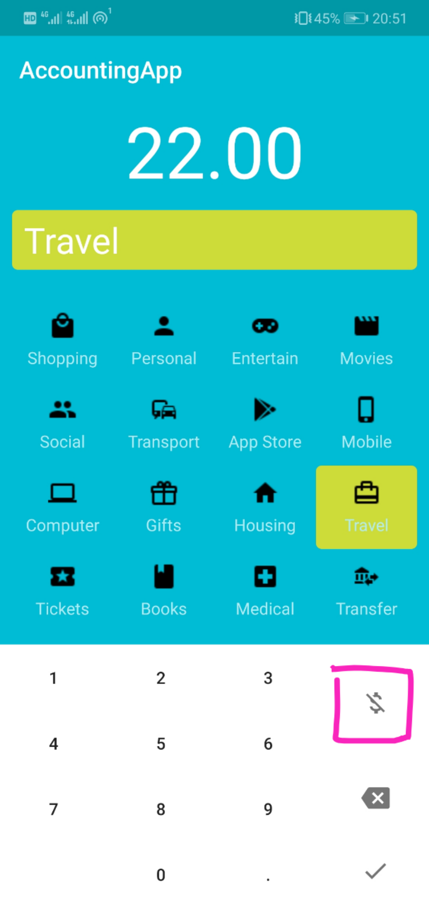
输入收入/支出款项
功能展示
function display

Slide 11
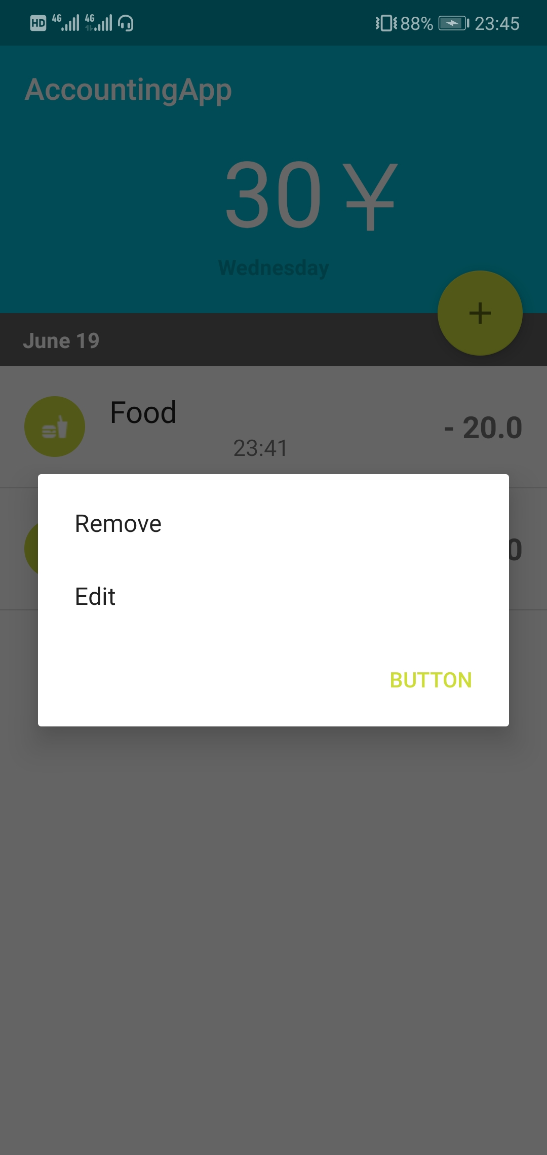
合计/逐笔移除账款
功能展示
function display

Slide 12
03
视频展示

Slide 13
◇请观看演示视频

Slide 14
04
心得体会

Slide 15

心得体会
feeling and experiences
通过对本软件的设计和实践，学习到了很多Android平台的知识，比如Android的UI设计优化、样样式的设计，以及数据库的运用。同时也在提交的过程中熟悉了Github的操作，使团队工作效率得到提高。
该软件的仍存在许多功能尚未完善，还存在着许多问题，随着课程的深入学习，我们将不断进行查漏补缺。

Slide 16





谢谢
观看

